Slide 1
2.11 互补对称功率放大电路
2.11.1 功率放大电路的特点和要求
2.11.2 乙类互补对称功率放大电路
2.11.3 甲乙类互补对称功率放大电路
2.11.4 准互补对称功率放大电路
2.11.5 集成功率放大电路

Slide 2
2.11.1 功率放大电路的特点和要求
1. 要有尽可能大的输出功率
功率放大电路是一种以输出较大功率为目的的放
大电路。为了获得大的输出功率，必须使
输出信号电压大；
输出信号电流大；
放大电路的输出电阻与负载匹配。
电压放大器一般工作在甲类，三极管
360°导电，甲类放大的效率不高，理论上不超过
25%。

Slide 3
用图解法分析
转换效率要高
非线性失真适当
功率放大电路采用乙类或甲乙类工作状态
晶体管的散热和保护

Slide 4
功率放大电路必须考虑效率问题。为了降低静态时的工作电流，三极管从甲类工作状态改为乙类或甲乙类工作状态。此时虽降低了静态工作电流，但又产生了失真问题。如
果不能解决乙类状态下的失真问题，
乙类工作状态在功率放大电路中就
不能采用。推挽电路和互补对称电
路较好地解决了乙类工作状态下的
失真问题。

Slide 5
三极管的工作状态
三极管根据导通时间可分为如下四个状态，如图17.01所示。
甲类-------三极管360°导电；
甲乙类----三极管180°～360°导电
乙类-------三极管180°导电
丙类-------三极管<180°导电

Slide 6



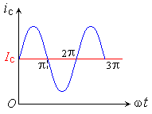

甲乙类180°～360°导电
甲类360°导电
乙类180°导电
丙类<180°导电
图17.01 三极管的四种工作状态

Slide 7
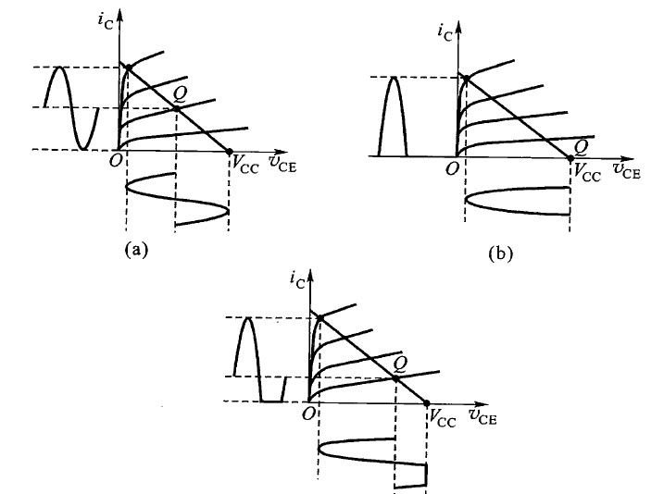
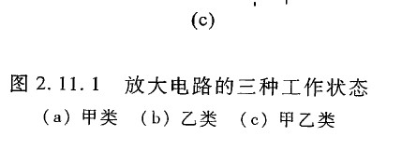

Slide 8
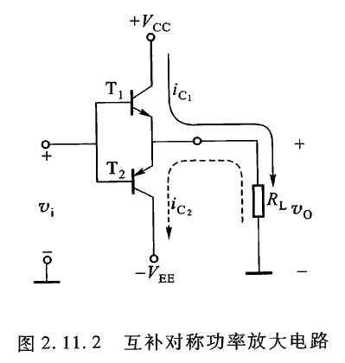
2.11.2 乙类互补对称功率放大电路
1. 工作原理
由一对NPN、PNP特性相
同的互补三极管组成。这种
电路称为互补功率放大电路。

Slide 9
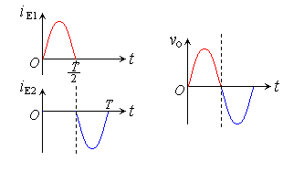
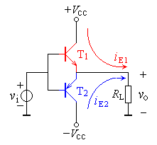
乙类互补功率放大电路及波形

Slide 10
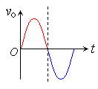
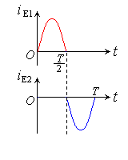
当输入信号处于正半周时，且
幅度远大于三极管的开启电压，此
时NPN型三极管导电，有电流通过
负载R_{L}，按图中方向由上到下，与
假设正方向相同。
当输入信号为负半周时，且幅度远大于三极管的开启电压，此时PNP型三极管导电，有电流通过负 载R_{L}，按图中方向由下到上，与假设正方向相反。于是两个三极管一个正半周，一个负半周轮流导电，在负载上将正半周和负半周合成在一起，得到一个完整的不失真波形。
动画17-1

Slide 11
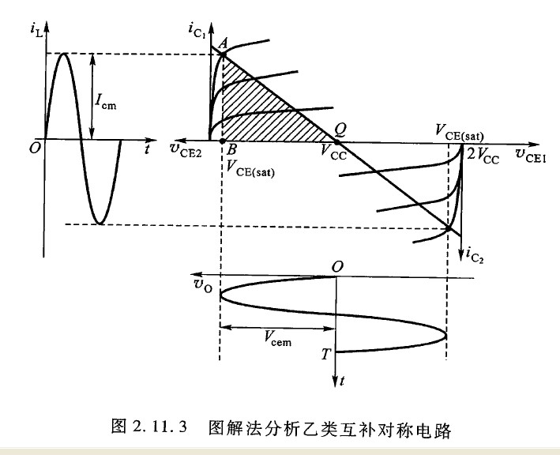
2. 分析计算

Slide 12


（1）输出功率
忽略三极管的饱和压降，负载上的最大不失真功率为

Slide 13
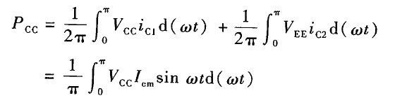

（2）电源功率P_{CC}
直流电源提供的功率为半个正弦波的平均功率，信号越大，电流越大，电源功率也越大。直流电源功率P_{CC}的表达式推导如下

Slide 14
（3）效率η
当V_{om} = V_{CC} 时效率最大
η=π/4 =78.5％。

Slide 15

（4） 三极管的管耗P_{T}
电源输入的直流功率，有一部分通过三极管转换为输出功率，剩余的部分则消耗在三极管上，形成三极管的管耗。

Slide 16
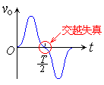
2.11.2 乙类互补对称功率放大电路
1. 乙类互补对称功率电路存在交越失真
严格说，输入信号很小时，达不到三极管的开启电压，三极管不导电。因此在正、负半周交替过零处会出现一些非线性失真，这个失真称为交越失真。
动画17-2
动画17-3

Slide 17
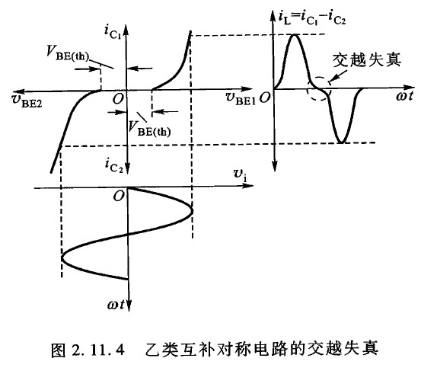

Slide 18
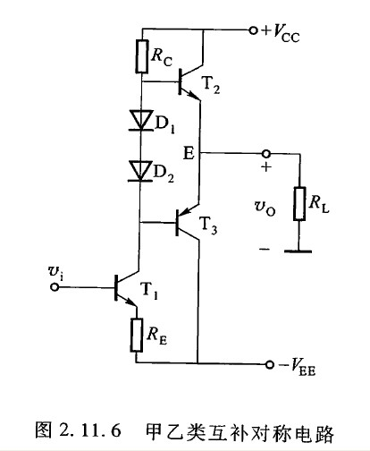
1. 甲乙类互补对称功率电路

Slide 19
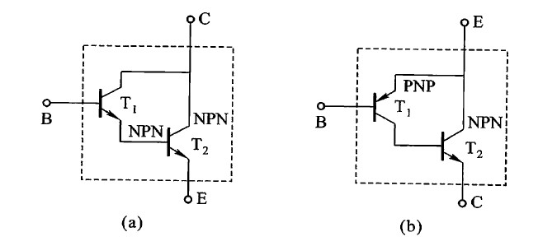
2.11.4 准互补对称功率放大电路
1. 复合管的接法

Slide 20
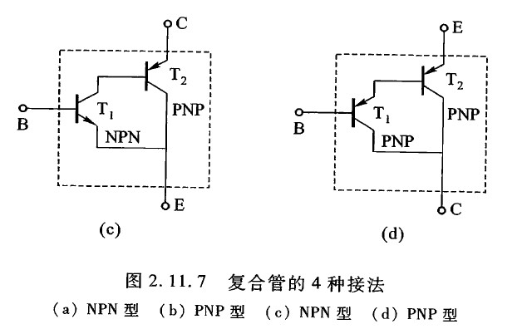

Slide 21
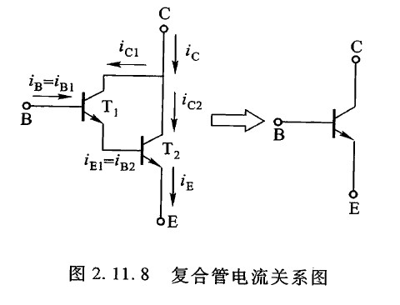
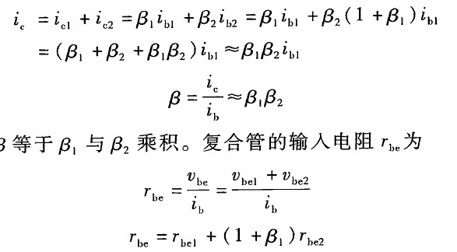

Slide 22

复合管的输入电阻
两个不同类型晶体管组成的复合管，输入电阻

Slide 23
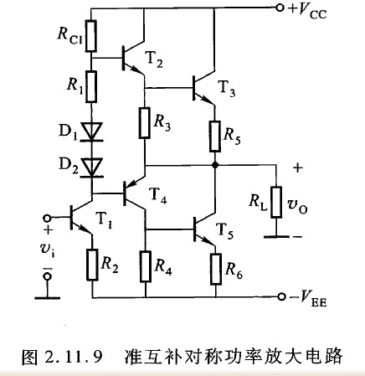
2. 准互补对称功率放大电路例

Slide 24
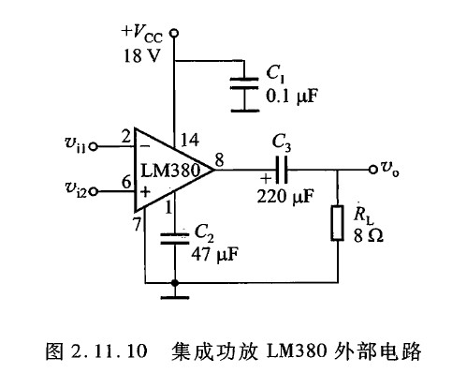
2.11.5 集成功率放大器

